Slide 1
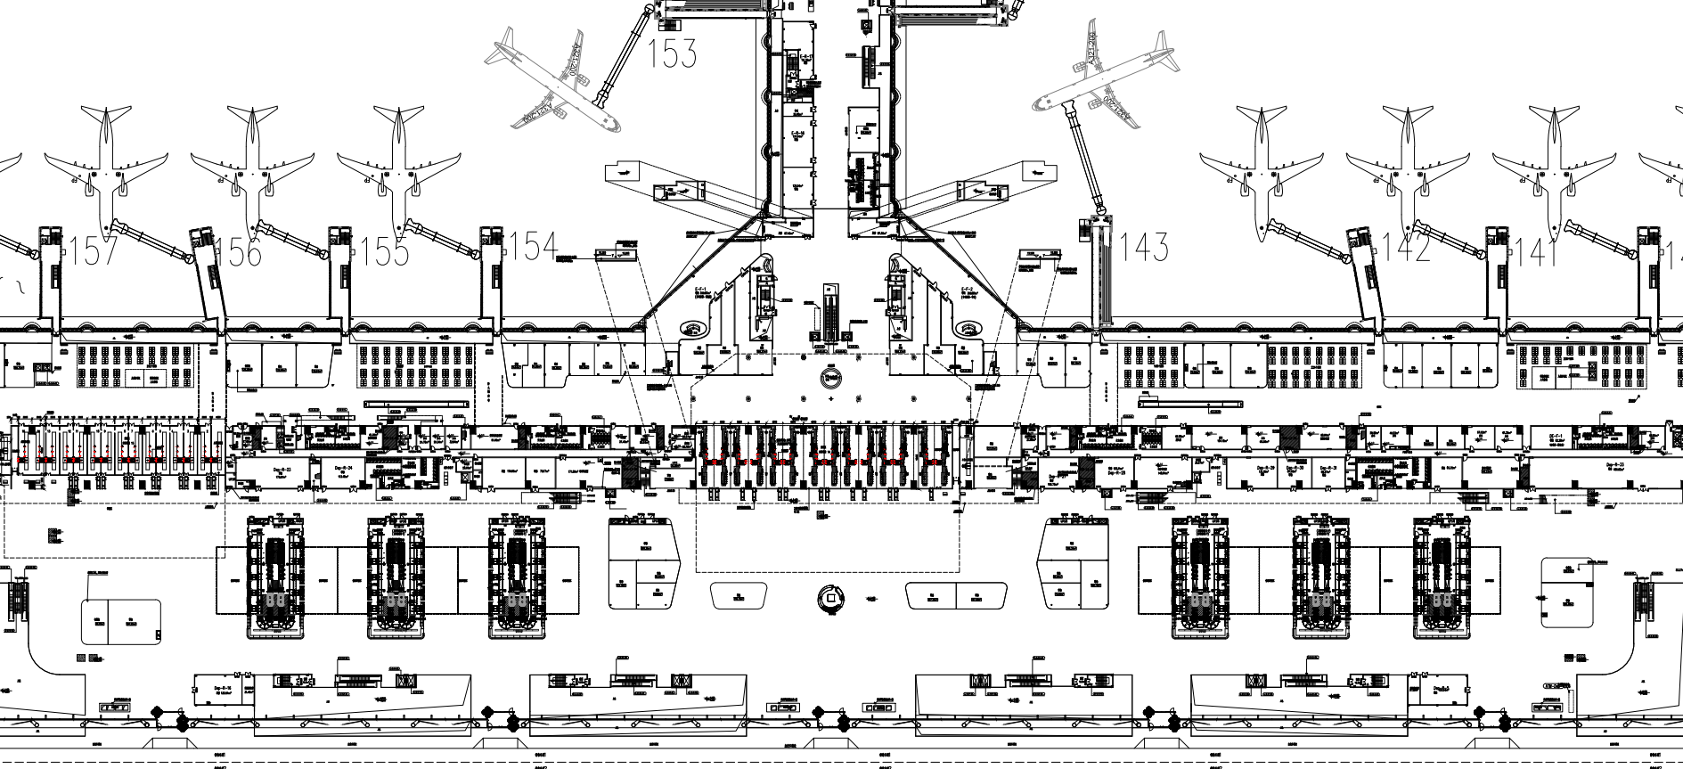
出发大厅
品牌百货
DEP-R-5D（84m²）
品牌百货
DEP-R-16D（174m²）
品牌百货
DEP-R-8D（130m²）
品牌百货
DEP-R-52D（43m²）

Slide 2
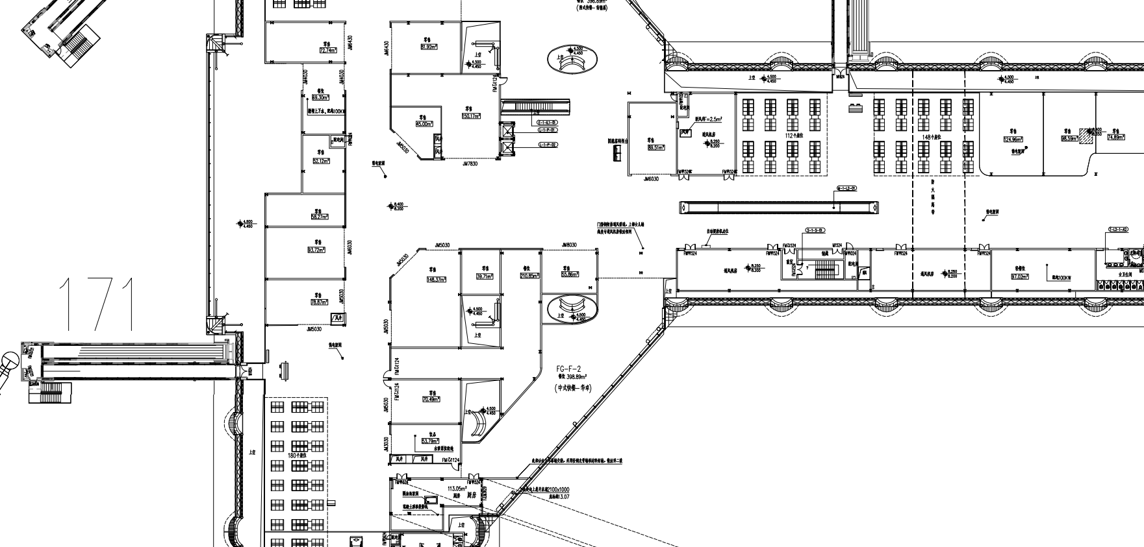
锦韵环香
F指廊
品牌百货
FG-R-10D（52m²）
EF连廊
G指廊

Slide 3
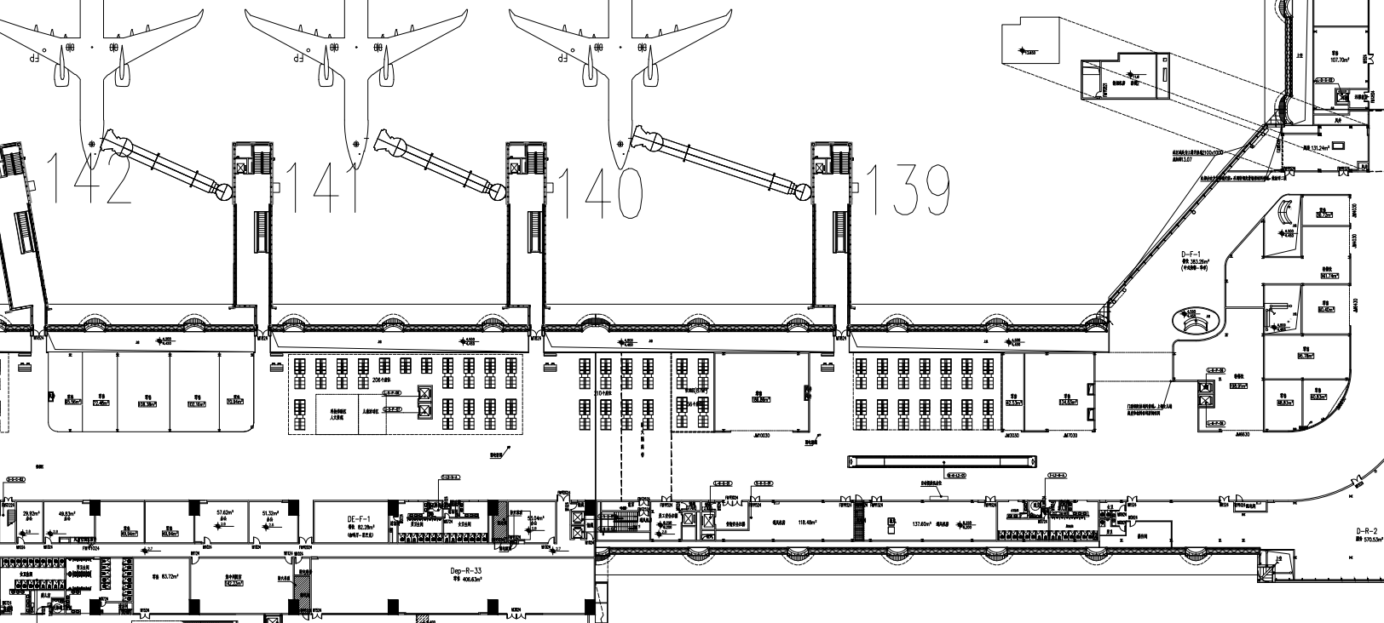
锦色宴语
D指廊
品牌百货
D-R-20D（57m²）
品牌百货
DE-R-1E（43m²）
品牌百货
DE-R-3D（104m²）
品牌百货
DE-R-8D（98m²）
DE连廊
品牌百货
D-R-2D（87m²）
品牌百货
D-R-18D（39m²）

Slide 4
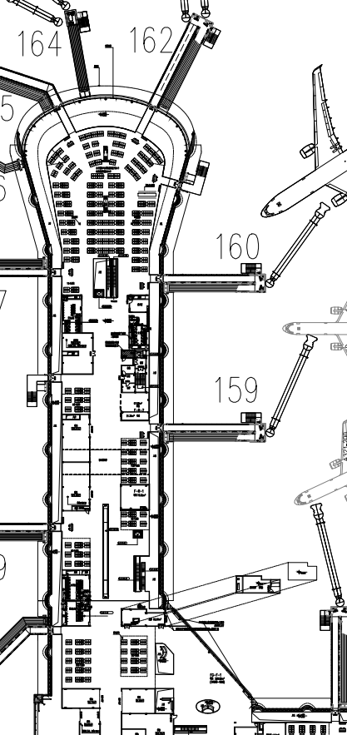
F指廊
品牌百货
F-R-8D（97m²）

Slide 5
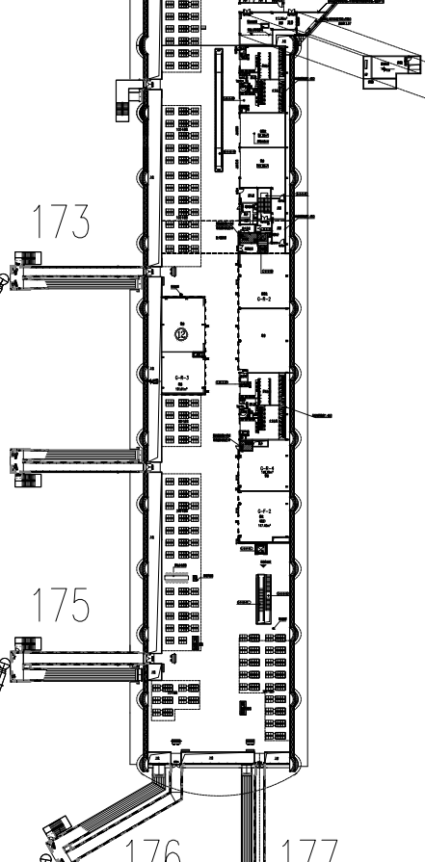
G指廊
品牌百货
G-R-6D（124m²）
品牌百货
G-R-9D（63m²）
9D
10D
品牌百货
G-R-10D（42m²）
8D
品牌百货
G-R-8D（48m²）

Slide 6
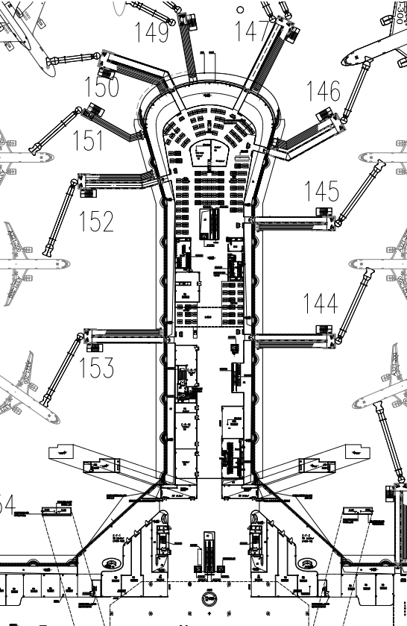
E指廊
品牌百货
E-R-21D（68m²）

Slide 7
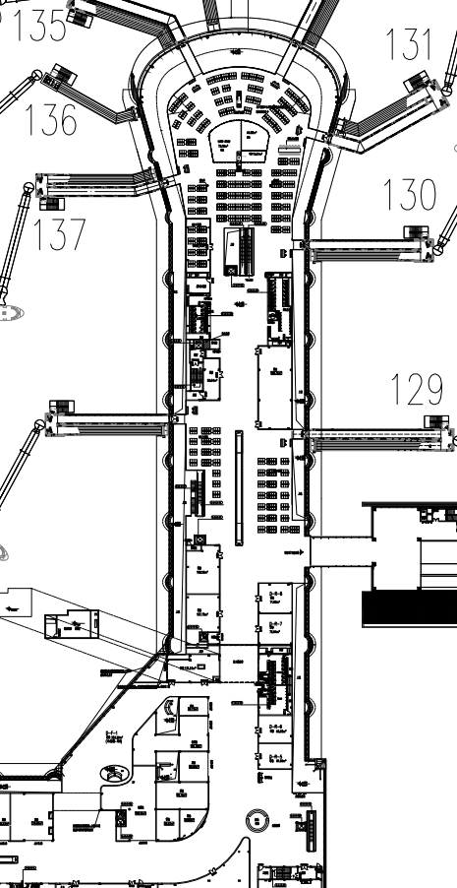
D指廊
品牌百货
D-R-3D（99m²）
品牌百货
D-R-7D（68m²）
品牌百货
D-R-6D（64m²）

